Slide 1
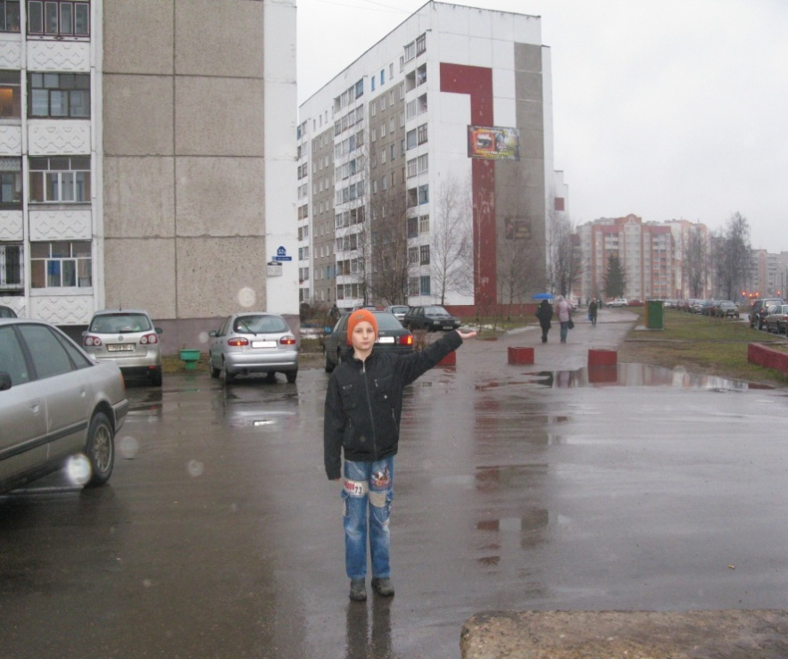

УЧРЕЖДЕНИЕ ОБРАЗОВАНИЯ
«Полоцкая государственная общеобразовательная средняя школа № 18
имени Евфросинии Полоцкой"
Научно-исследовательский проект
"Любимому городу посвящается"
«ИСТОРИЯ ОДНОЙ УЛИЦЫ»
Улица А.И.ЗЫГИНА
ПОЛОЦК 2011

Slide 2
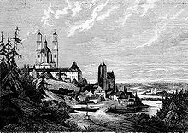

Slide 3
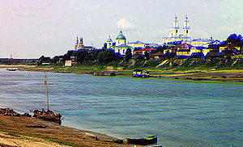

Slide 4


Slide 5

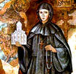
Княгиня РоГНЕДА

Slide 6
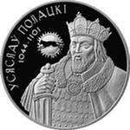
Всеслав 1044 - 1101

Slide 7
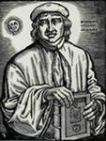
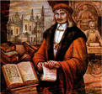

Slide 8

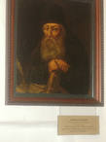

Slide 9

Алексей иванович зыгин 1896 - 1943

Slide 10
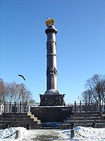
Мемориал солдатской славы

Slide 11

Орден Ленина

Slide 12

ОРДЕН КРАСНОГО ЗНАМЕНИ

Slide 13

Орден Кутузова 1-й степени

Slide 14
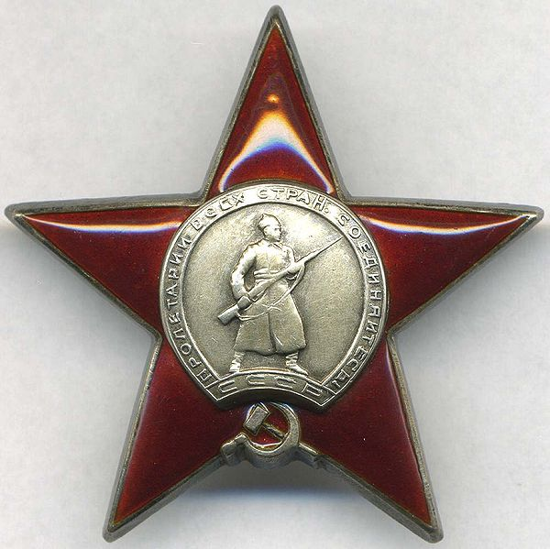
ОРДЕН
КРАСНОЙ ЗВЕЗДЫ

Slide 15
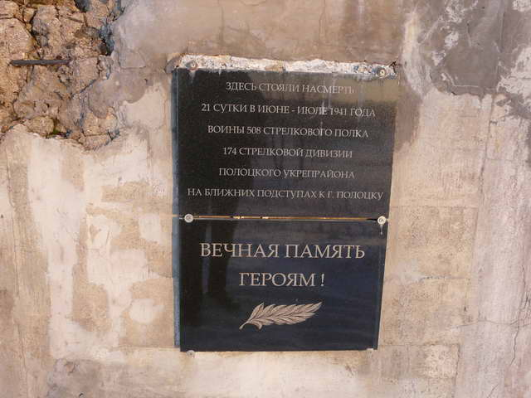
Памятный знак вблизи деревни Кутняны

Slide 16
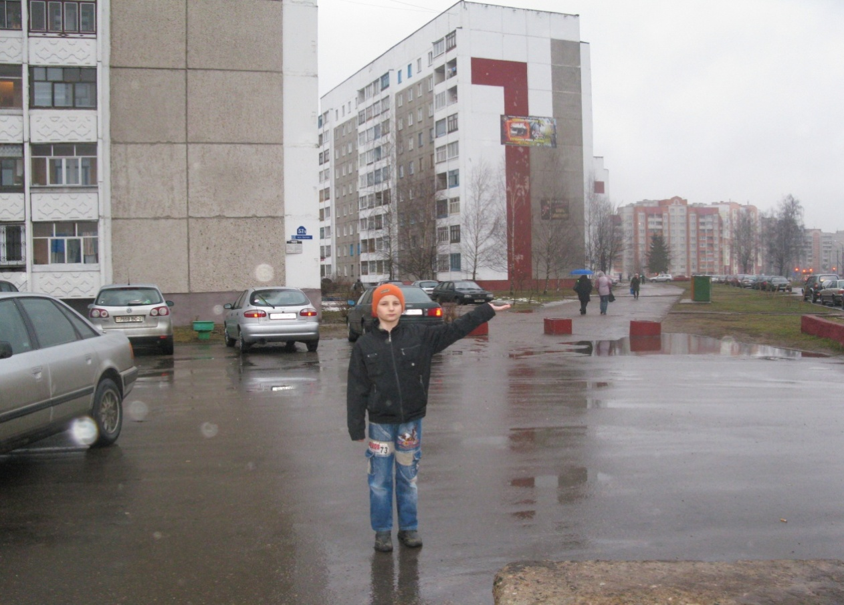
Улица ЗЫГИНА

Slide 17
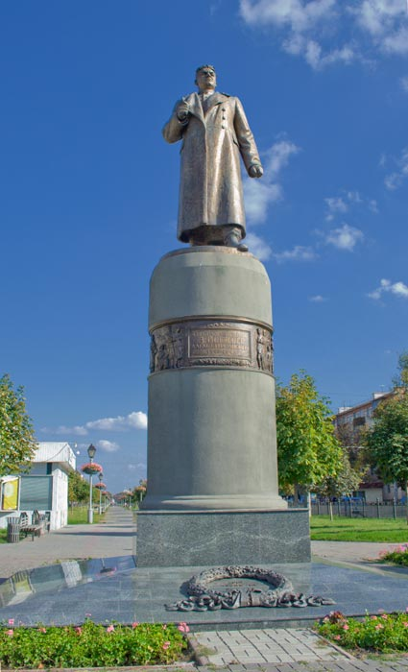
Памятник Зыгину а .и. В полтаве

Slide 18
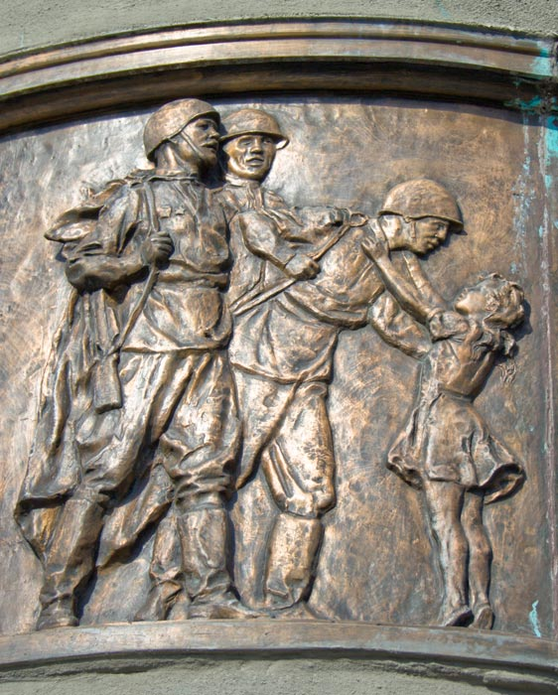
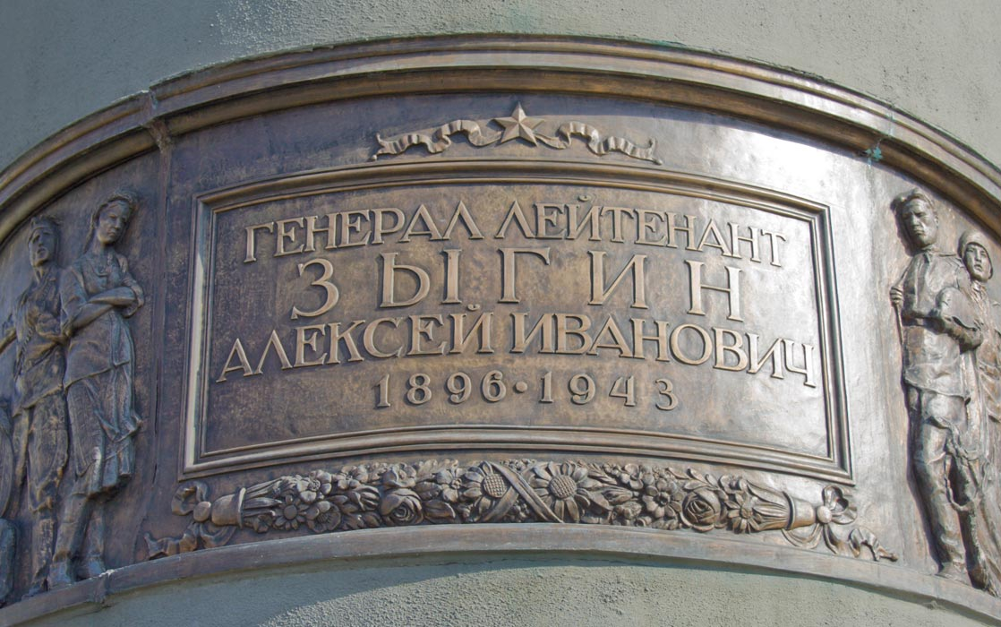

Slide 19

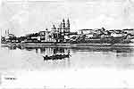


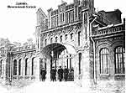


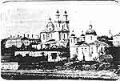


Вид на город со стороны Задвинья
Вид на восточную часть города
Общий вид города
Памятник 1812 году
Николаевский вокзал
Вид на город
Вид на город
Вид на город с Красного моста
Спасо-Евфросиниевский монастырь
Нижне-Покровская улица

Slide 20
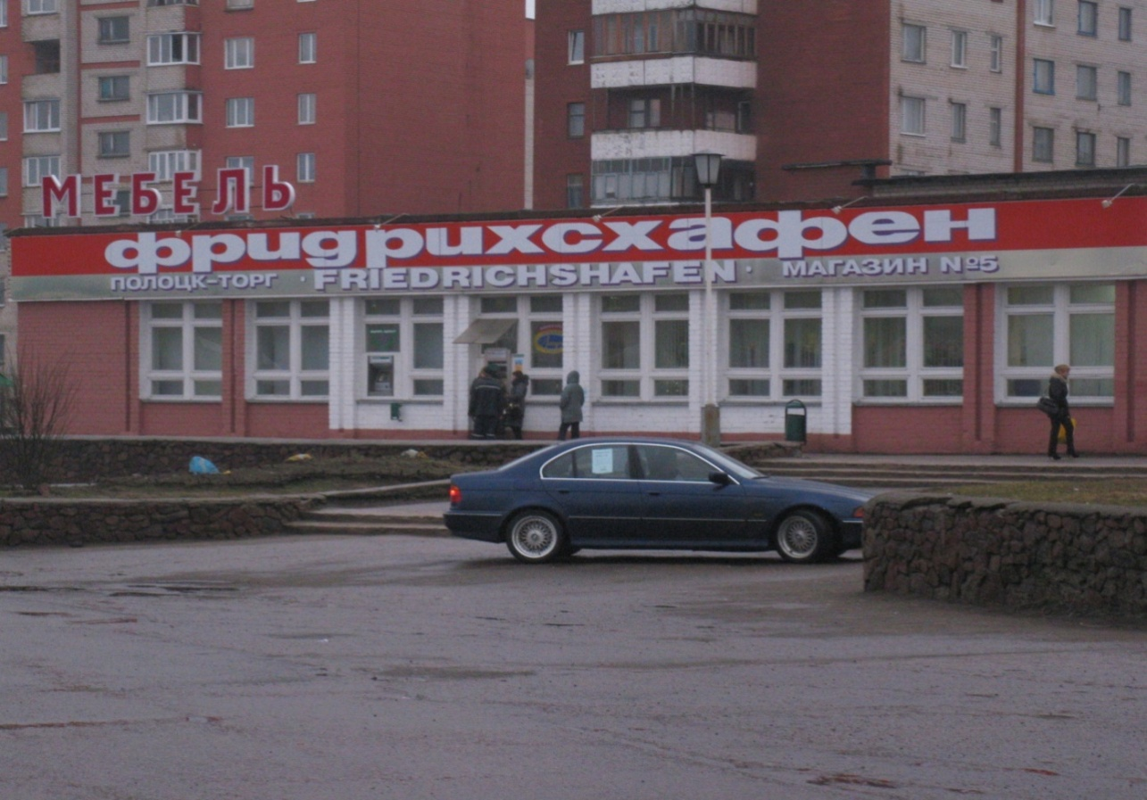
Магазин Фридрихсхафен на улице Зыгина

Slide 21
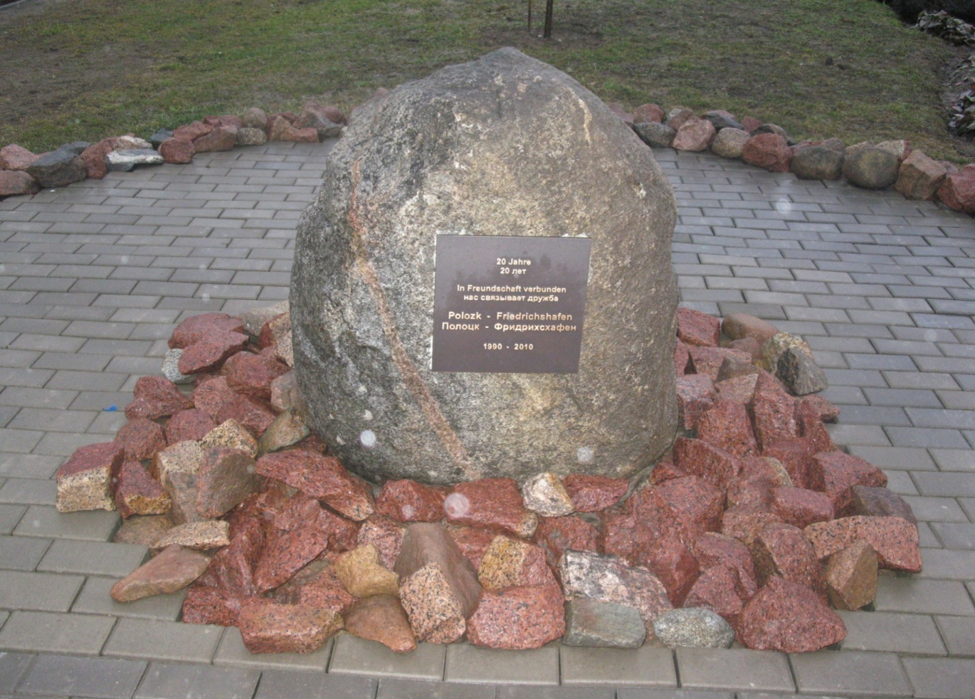
Плита с надписью «нас связывает дружба»

Slide 22
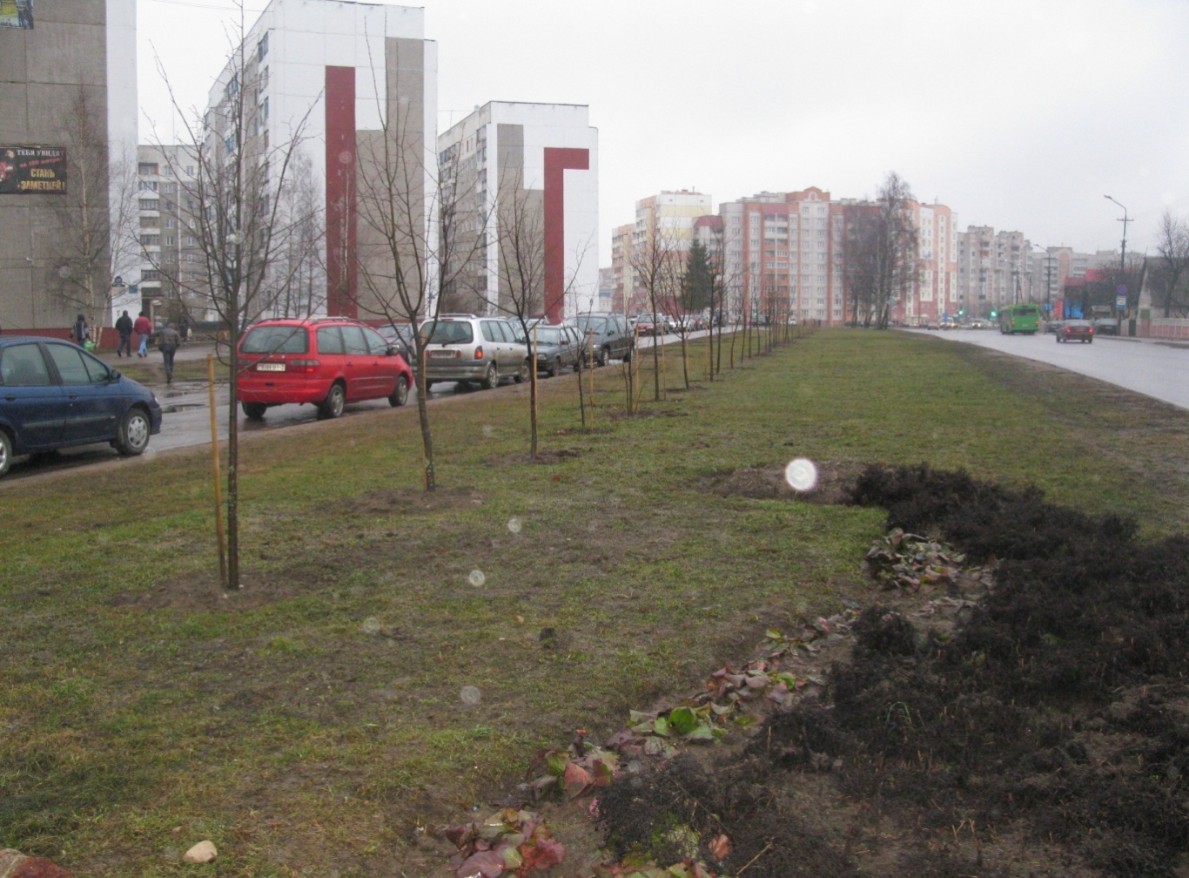
АЛЛЕЯ ДРУЖБЫ

Slide 23

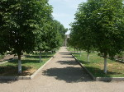
АЛЛЕИ

Slide 24
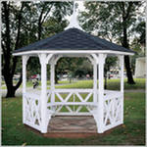
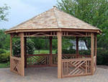
беседки

Slide 25

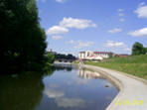
Набережная

Slide 26
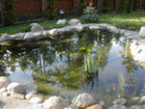
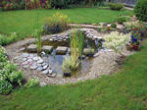
Искусственные водоемы

Slide 27
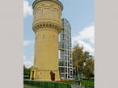

Slide 28
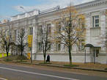

Slide 29
Я помню все, и ты мне дорог.
Твои дома - труд наших рук.
Любимый Полоцк, светлый город.
Мой настоящий верный друг.
И за тебя я в службе нашей,
Солдатской службе трудных- дней,
Готов на все, что мне прикажут,
За мирный свет твоих огней.

